Slide 1
8-bites számítógép építése
Tóth Gábor, Szilczer Ármin, Tátos Vencel
konzulens tanár: Olejnik Árpád

Slide 2
A projekt célja
Megérteni, hogyan épül fel egy processzor
Valós, működő szoftvert készíteni, egy új processzor architektúrát létrehozva
Ezt a tudást átadni az érdeklődőknek
Színes ledeket villogtatni, mert az királyul néz ki
Esztétikailag szemgyönyörködtető műalkotást létrehozni

Slide 3
Processzorok előfordulása
Számítógép, laptop, tablet, telefon, okosóra …
Ezek kiegészítői, pl. vezeték nélküli füles, telefontöltő!
Háztartási gépek
Manapság szinte mindenhol

Slide 4
A gépünk JELLEMZŐI
32 KB programmemória (a tárhely)
8 KB RAM
4 db interakciós gomb
2x16 karakteres (2 soros) kijelző
Hanggenerátor 8-bites zenék lejátszására

Slide 5
inspiráció
Ben Eater
James Bates
Kiss Bálint

Slide 6
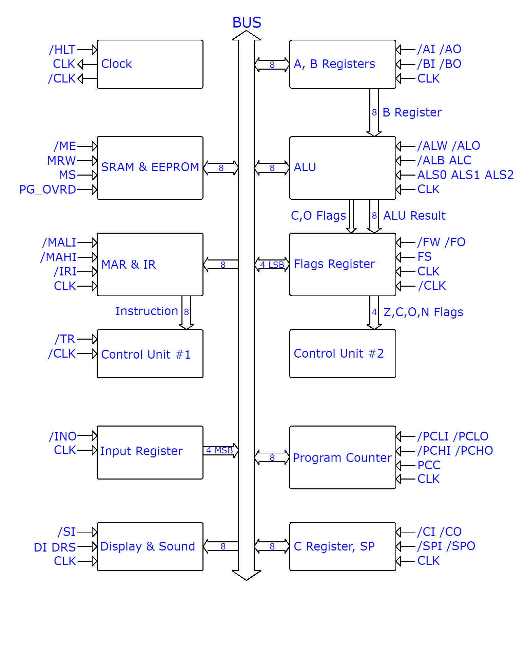
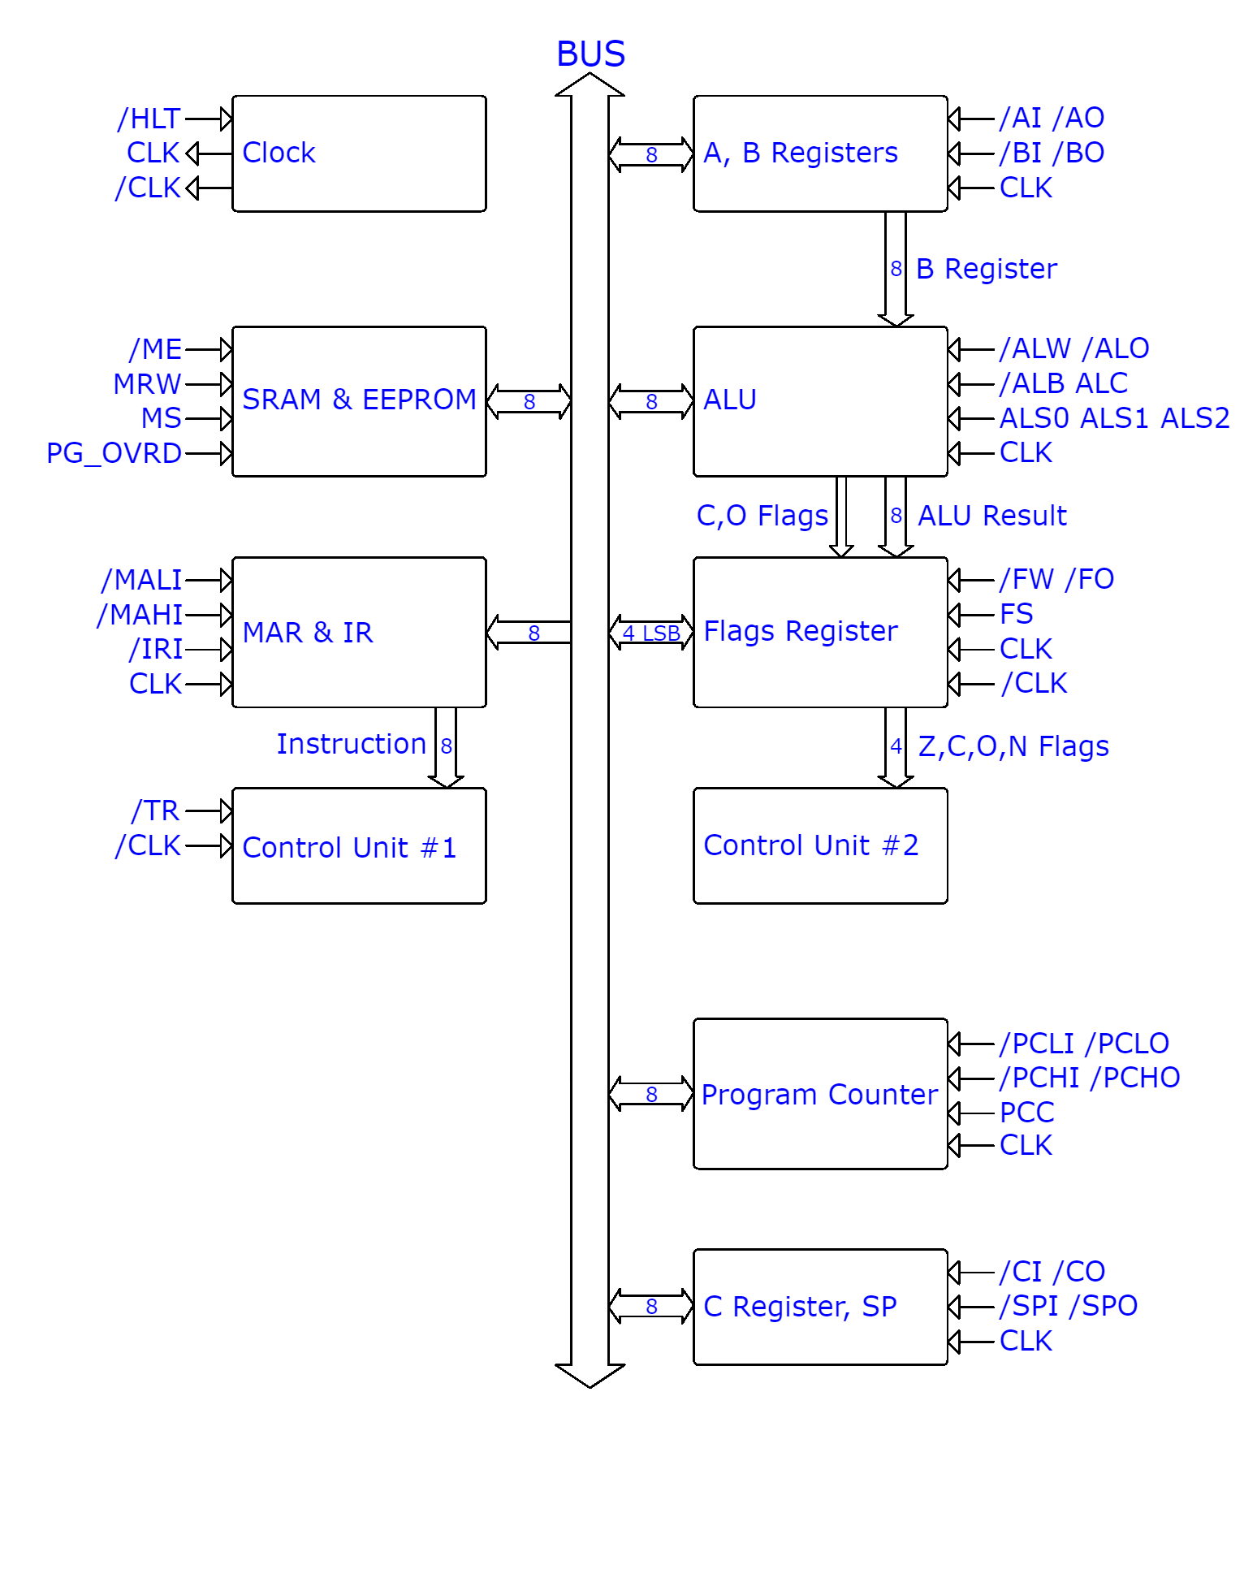
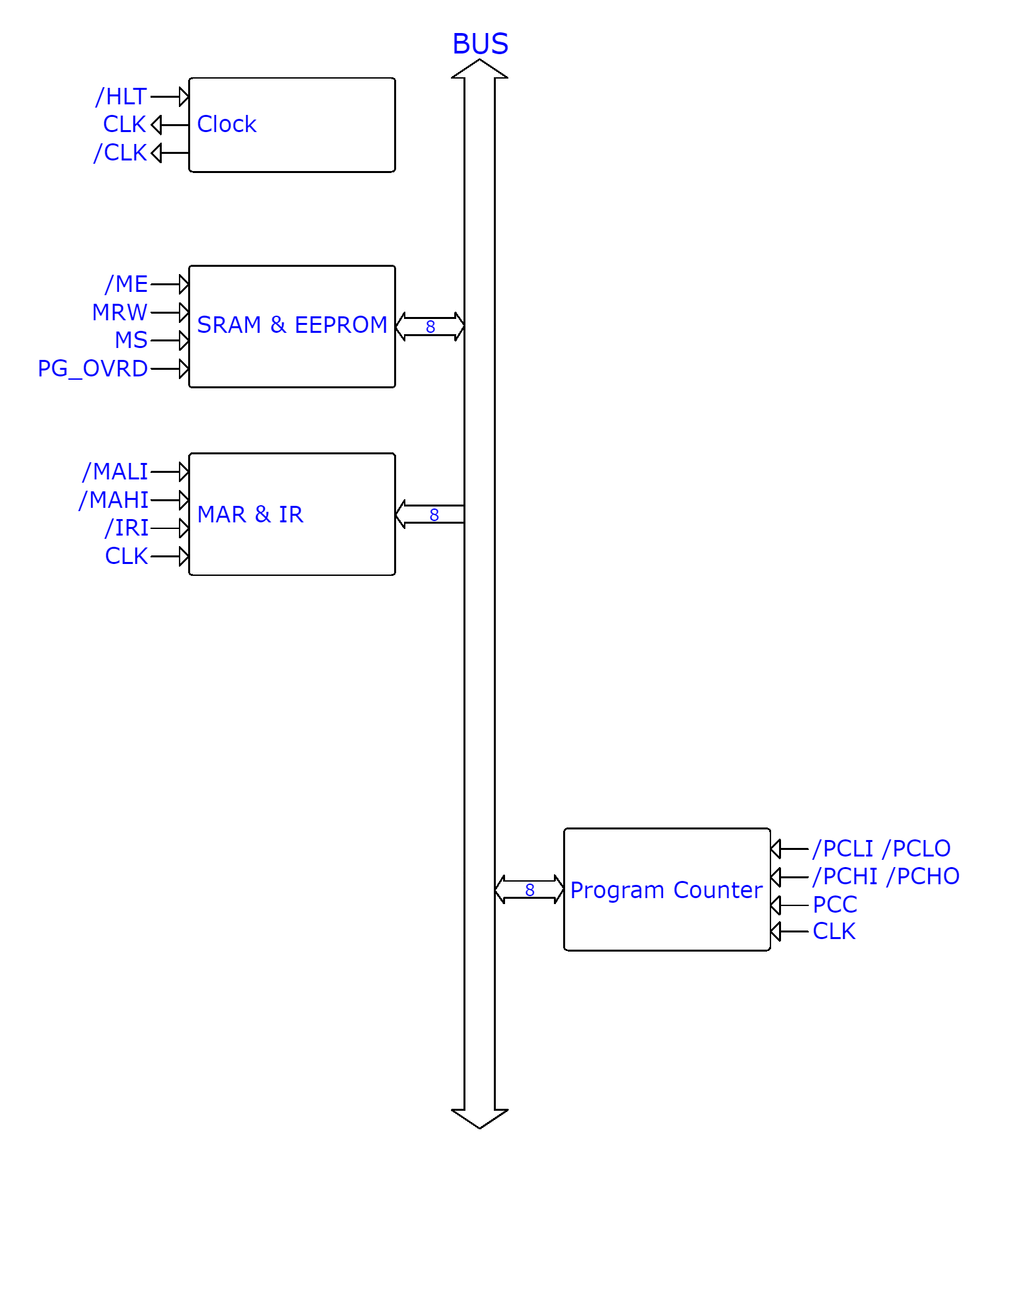
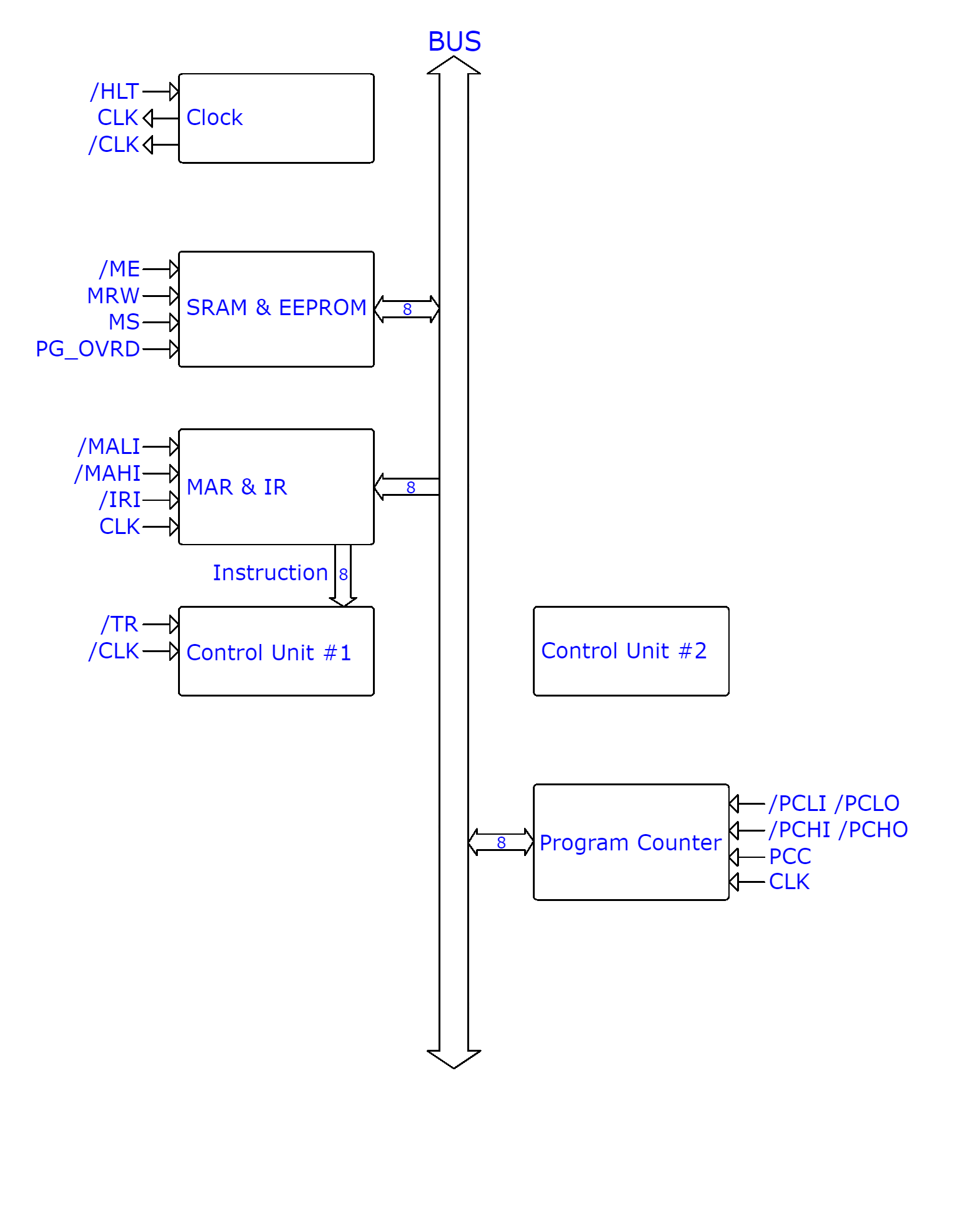
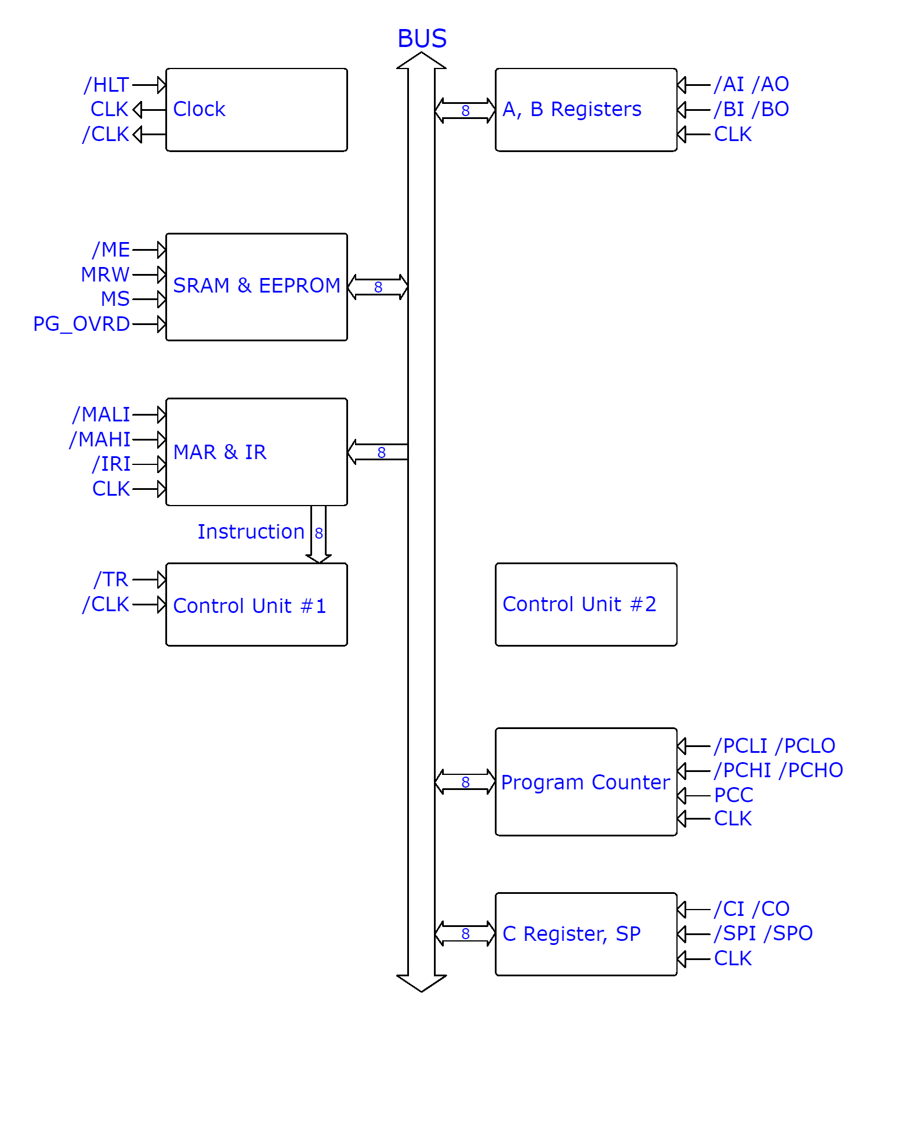
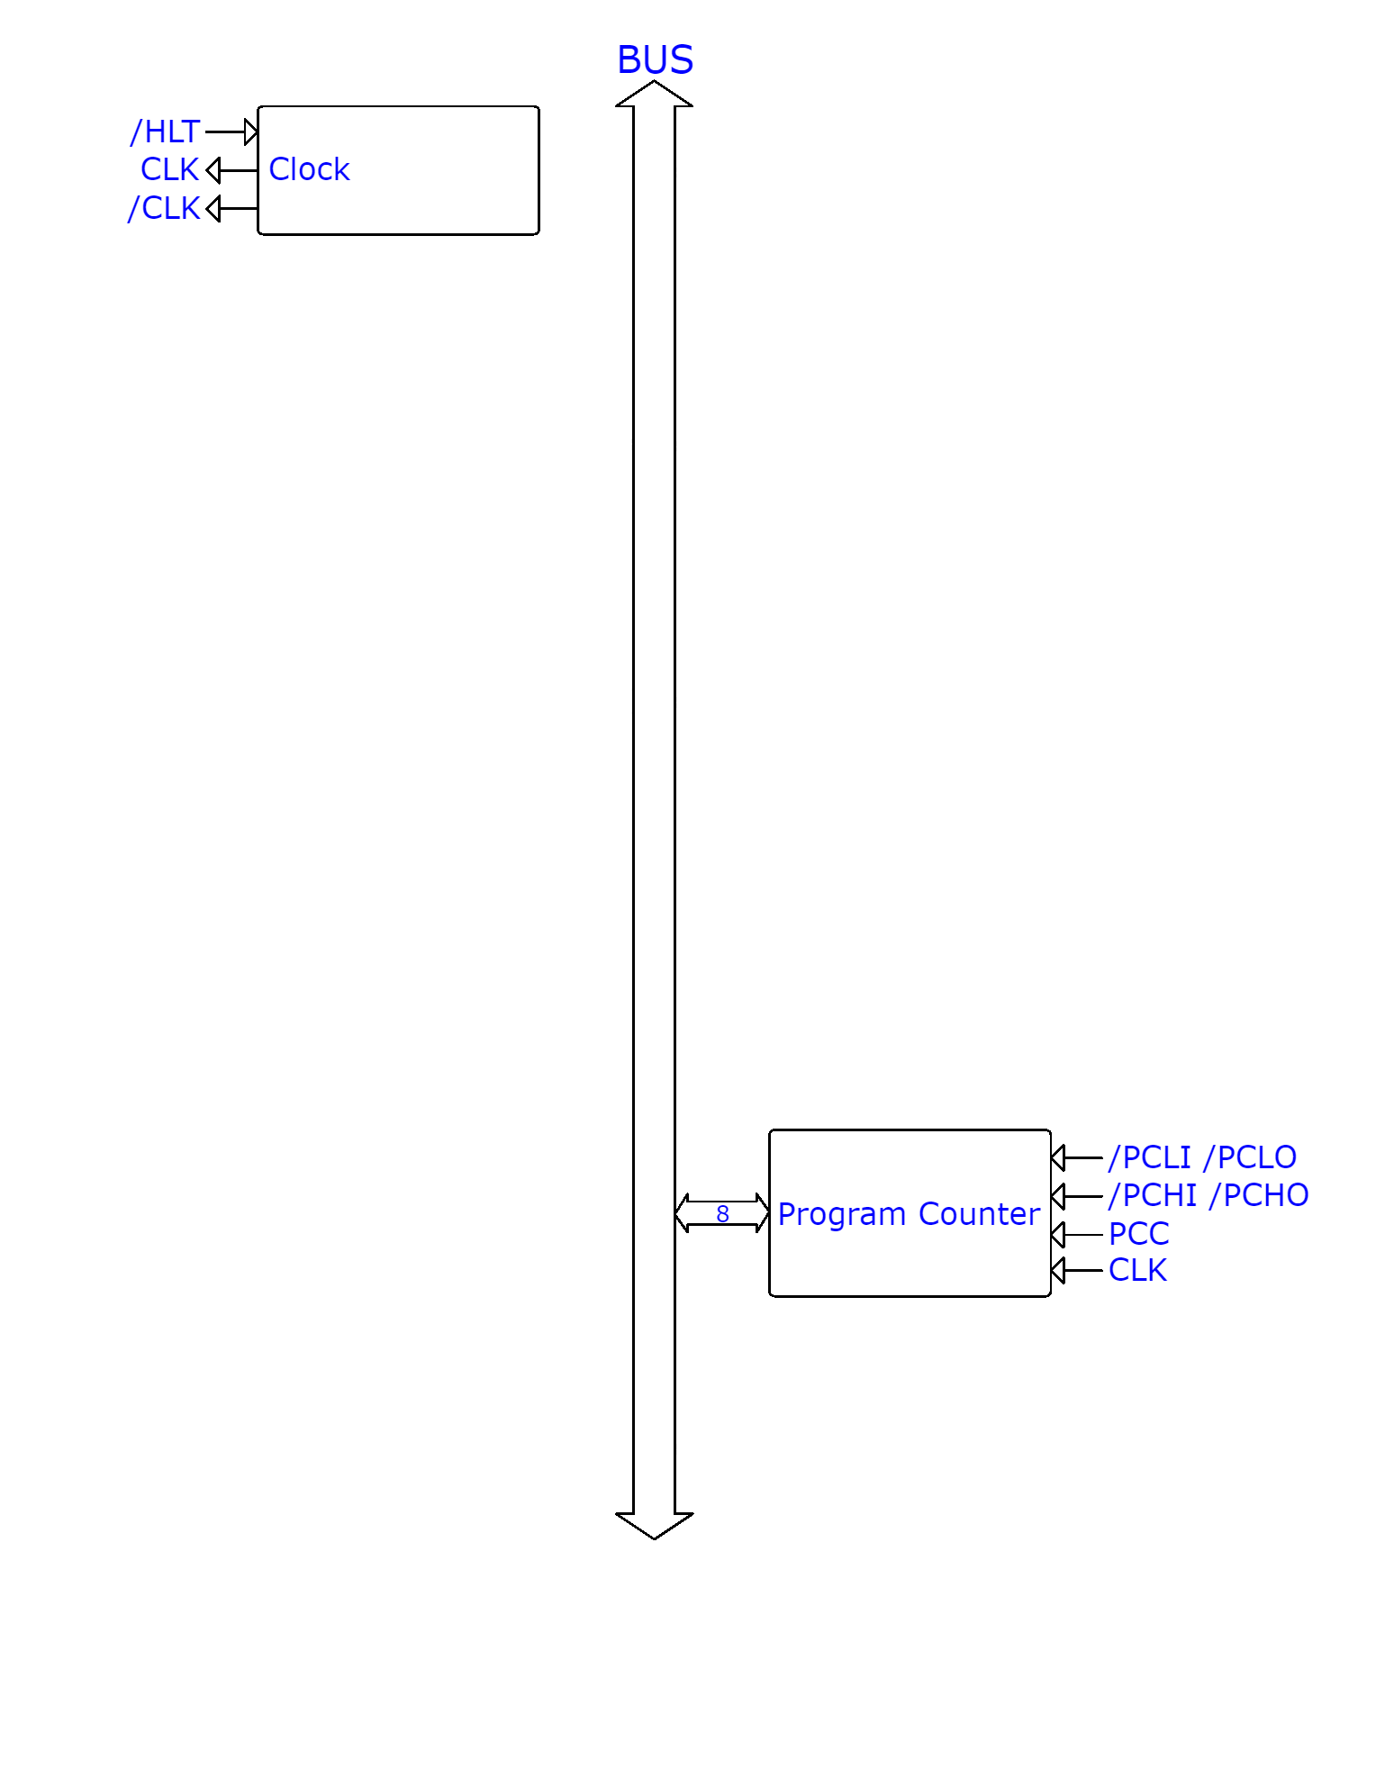
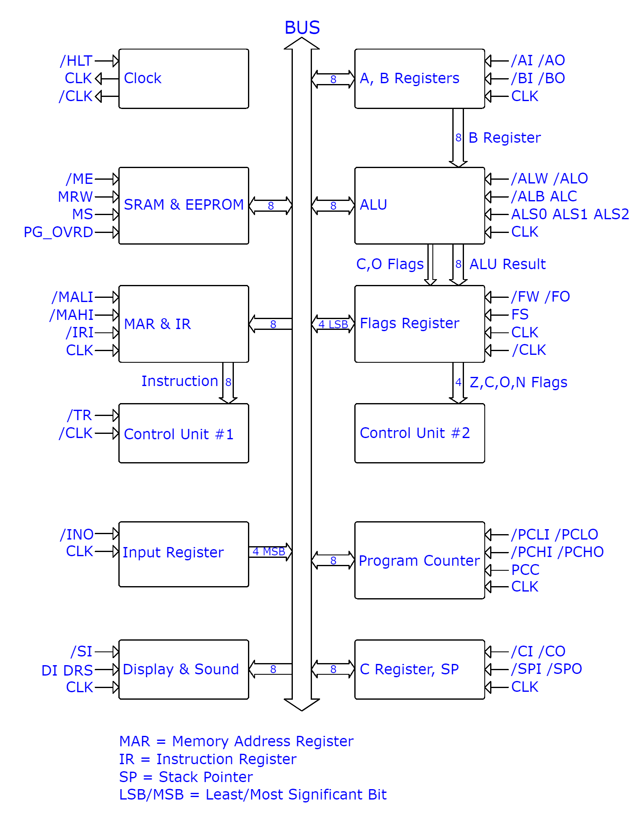
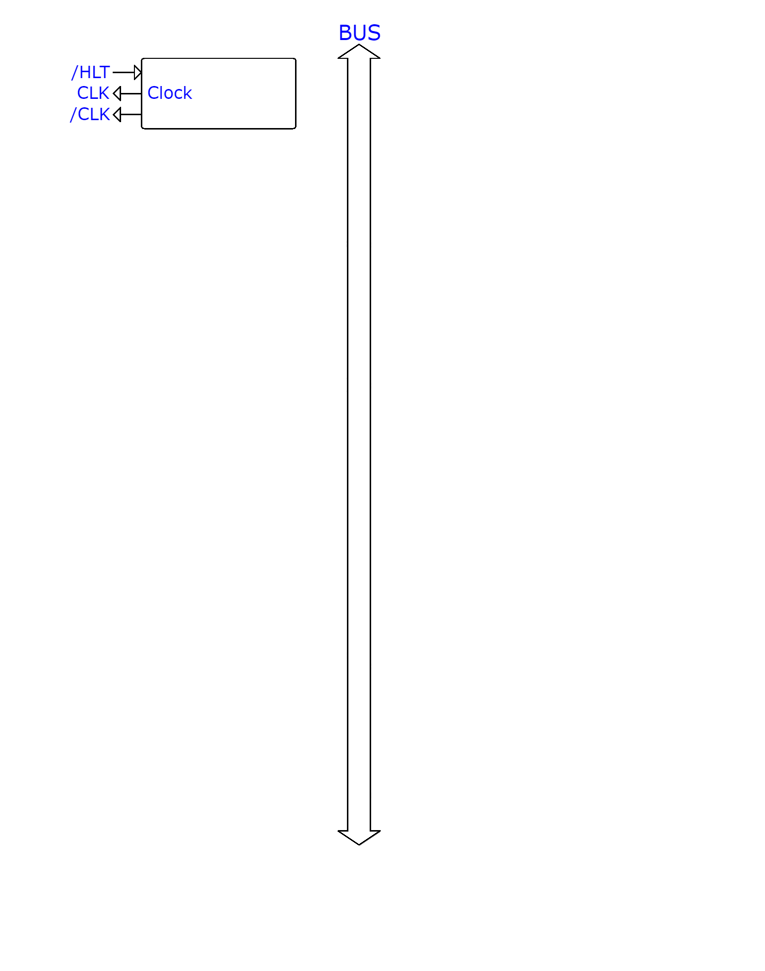
Felépítés röviden
Modulok

Slide 7
Elértük a célt?
Röviden: igen
Hosszabban: …

Slide 8
További célok
Fa/műanyag ház készítése
Kijelző nagyobb méretűvé cserélése
Több beviteli eszköz, például kontrollerek
Multiplayer játékok (2-játékos)

Slide 9
Hasznos linkek
A projekt Drive mappája: http://tiny.cc/8bitcp
A projekt tervrajzai: https://easyeda.com/gabor6505/8-bit-computer-v1-0
Az építés során készült képek Gábor Instagram oldalán: @tothgabor6505

Slide 10
Köszönjük a figyelmet!
Bátran gyertek a szünetben kipróbálni a gépet!
Kérdések?

